Slide 1

DACHA: A Dual Graph Convolution Based Temporal Knowledge Graph Representation Learning Method Using Historical Relation
DACHA：一种使用历史关系的基于双重图卷积的时间知识图谱表示学习方法
华中科技大学 2021级 硕10班
日期：2021.12.31
汇报人：王天阳
Notes:
1、ACM Trans. Knowl. Discov. Data’21
2、题目：DACHA：一种使用历史关系的基于双图卷积的时态知识图谱表示学习方法
3、Key Words: Temporal knowledge graph, representation learning, dual graph convolution
关键词：时态知识图谱、表示学习、双图卷积

Slide 2

01
引言
Introduction
目 录
02
研究方法及过程
Research Methods And Processes
Contents
03
实验
Experiments
04
总结
Conclusion

Slide 3
壹
引言
Introduction

Slide 4

引言
Introduction
Temporal knowledge graphs(TKGs时态知识图谱) ：包含时间注释知识，被视为多关系图。
传统的TKG表示学习方法直接将时间戳建模为相应的超平面、表示或固定格式编码，这些方法只是将相关的时间戳嵌入到低维向量空间中，无法显式地建模时间依赖关系。
一些研究人员已经尝试引入序列模型如循环神经网络(RNN)及其变体来模拟时间依赖性。例如，Know-Evolve模型通过使用 RNN 对历史关系建模来学习实体表示。
但这些方法都忽略了实体之间的交互图的邻居结构。为了解决这个问题，RE-NET 学习实体表示模型通过使用图卷积网络（GCN）对实体交互进行建模图的邻居结构。
尽管引入图卷积网络（GCN）是有效的，但仍然存在存在一些局限性。

Slide 5
引言
Introduction
相关工作：
Static KG Representation Learning Methods
TKG Representation Learning Methods
KG包含大量实体和关系的结构化信息，已成功应用于各个领域，如问答、信息提取、文档聚类和推荐等。静态KG通常为多关系信息建模，静态KG表示学习方法旨在学习实体和关系的表示，可以有效地度量实体和关系的语义相关性，缓解静态KG中的稀疏性问题。
基于事件的 TKG 包括时间注释知识，它们在各种应用中发挥了关键作用，例如国际关系预测 和社交网络分析 。TKG 表示学习方法，将关系和实体嵌入到一个连续的低维度向量空间通过结合时间信息，可用于有效建模TKG 中实体或关系的演变。
Heterogeneous Graph Representation Learning Methods
存在多种类型的节点或边的异构图在现实场景中已变得无处不在，例如KGs和社交网络。在连续的低维向量空间中，同时保留异构结构和语义。将关系异质性纳入图表示学习，元路径基于HGRL 的方法受到越来越多的关注。
Notes:
1、Static KG Representation Learning Methods（静态知识图谱表示学习方法）KG包含大量实体和关系的结构化信息，已成功应用于各个领域，如问答、信息提取、文档聚类和推荐等。静态KG通常为多关系信息建模，静态KG表示学习方法旨在学习实体和关系的表示，可以有效地度量实体和关系的语义相关性，缓解静态KG中的稀疏性问题。
2、TKG Representation Learning Methods（时态知识图谱表示学习方法）：基于事件的 TKG 包括时间注释知识，它们在各种应用中发挥了关键作用，例如国际关系预测 和社交网络分析 。TKG 表示学习方法，将关系和实体嵌入到一个连续的低维度向量空间通过结合时间信息，可用于有效建模TKG 中实体或关系的演变。
3、Heterogeneous Graph Representation Learning Methods（异构图表示学习方法）：存在多种类型的节点或边的异构图在现实场景中已变得无处不在，例如KGs和社交网络。在连续的低维向量空间中，同时保留异构结构和语义。将关系异质性纳入图表示学习，元路径 基于 HGRL 的方法受到越来越多的关注。

Slide 6
现有方法的局限性：
现有方法无法从图的邻居结构中捕获关系之间的相互作用。
现有方法忽略了不同范围的时间依赖性的影响。不同范围的信息表明不同的关系趋势，并且作用不同，局部时间依赖性表示短期内的关系趋势，而全局时间依赖性表示长期的整体关系趋势。
DACHA：
为了解决上述问题，作者提出了DACHA，即基于双重图卷积的使用历史关系的时态知识图谱表示学习方法。DACHA不仅考虑来自图的邻居结构的实体交互，还从图的邻居结构捕获历史关系交互，并利用多范围时间依赖关系。
Notes:
1、现有方法忽略了不同范围的时间依赖性的影响。然而，不同范围的信息表明不同的关系趋势。 局部时间依赖性表示短期内的关系趋势，而全局时间依赖性表示长期的整体关系趋势。 此外，不同范围的信息所起的作用不同，不应一视同仁。

Slide 7
贰
研究方法及过程
Research Methods And Processes

Slide 8
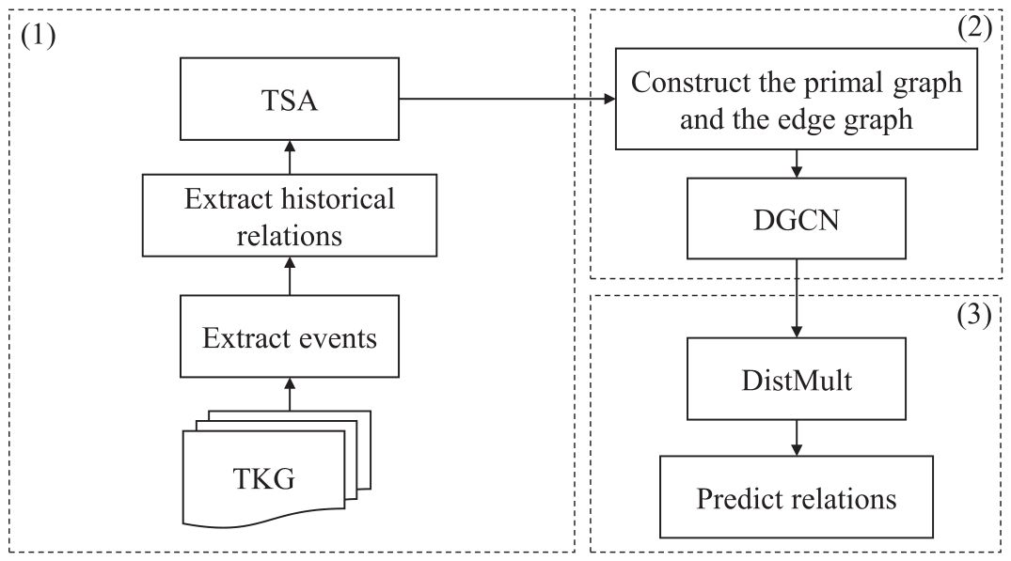
研究方法及过程
Research Methods And Processes
DACHA总体流程：
（1）时间依赖建模；
（2）交互建模；
（3）链路预测。
在时间依赖建模部分，采用TSA（时间自注意力历史关系编码器）对历史关系进行编码，可以对多范围时间依赖进行建模。在交互建模部分，原始图基于历史关系构建，边图以历史关系为节点构建。DGCN（双重图卷积网络）包含几个原始图卷积层和边图卷积层，它们被明确应用于从图的邻居结构对实体和历史关系的交互进行建模。在链接预测部分，利用语义匹配模型DistMult来预测实体之间的关系。
Notes:
DACHA总体流程分三步（1）时态依赖建模、（2）交互建模、（3）链路预测。
（1）从时态知识图谱中提取事件，提取历史关系，进行时间依赖建模；
（2）构造原始图和边图，构造原始图和边图，形成DGCN，即双图卷积网络。
（3）链路预测。

Slide 9
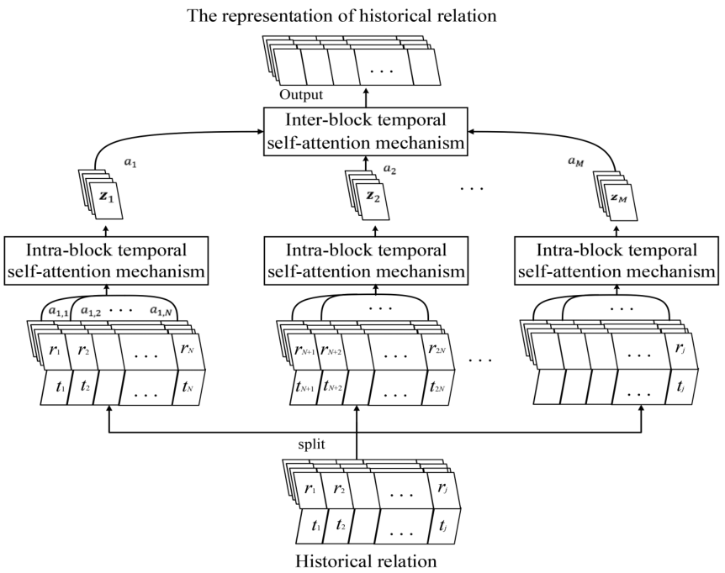
研究方法及过程
Research Methods And Processes
(1)TSA(时间自注意力的历史关系编码器)
为了对时间信息进行编码，作者提出了TSA来利用多范围时间依赖性。左图显示了TSA的结构，它由块内时间自注意机制和块间时间自注意力机制组成，可以分别对局部和全局时间依赖性进行建模，并自动学习不同关系或块的重要性。
首先将输入历史关系拆分为 M 个等长的块，即 h=[z1,z2,...,zM]，每个块包含 N 个关系，块之间没有重叠，最后一个块若每个N个关系则需要进行填充。rm,n表示块zm中的第n个关系。tm,n表示关系rm,n中的第n个关系，n表示关系rm,n的时间戳。块内时间自注意力机制可以通过学习每个块中不同关系的重要性来对局部时间依赖性建模，块间时间自注意力机制可以通过学习不同块的重要性来建模全局时间依赖性。
Notes:
1、左图是TSA的结构图
2、intra-block是块内，inter-block是块间

Slide 10
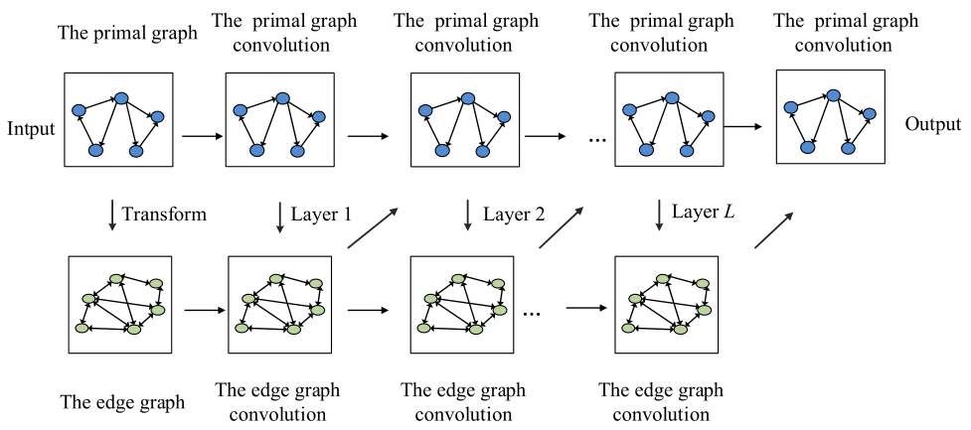
研究方法及过程
Research Methods And Processes
(2) DGCN（双重图卷积网络）
为了使用历史关系中包含的重要信息来描绘实体，要构造原始图和边图。
利用构造的原始图和边图形成双重图卷积网络，从图的邻域结构显式地建模实体和历史关系的交互。通过聚合原始图中相邻实体的表示和边图中历史关系的表示来获得实体的表示。 类似地，在边图卷积中，通过聚合边图中邻居历史关系的表示和原始图中实体的表示来获得历史关系的表示。
首先构建基于历史关系的原始图和将历史关系视为节点的边图，一旦使用TSA获得每个历史关系的表示并初始化实体表示，就引入双重图卷积网络来从图的邻居结构对实体和历史关系的交互进行建模， 从而实现信息表示。
Notes:
1、具体是怎么卷的，是有一些公式

Slide 11
研究方法及过程
Research Methods And Processes
(3) 链路预测
进行后TSA和DGCN后，来自图的邻居结构的时间信息和交互信息已被编码到实体和关系的表示中。
使用 DistMult 模型来预测实体之间的关系或实体。
将链路预测任务建模为一个排序问题，得分最高的即预测目标。
以关系预测为例，通过计算得分函数可以预测实体之间的关系。
Notes:
1、DistMult模型：语义匹配
2、在进行时间自注意力历史关系编码器和双图卷积后，来自图的邻居结构的时间信息和交互信息已被编码为实体和关系的表示。

Slide 12
叁
实验
Experiments

Slide 13
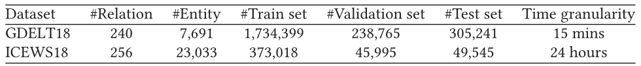
实验
Experiments
数据集：
数据集GDELT18：从时间粒度为 15 分钟的GDELT数据库中收集，包含包含2018年1月1日至2018年1月31日的事件记录，时间步长设置为1天。
数据集ICEWS18：从时间粒度为 24 小时的ICEWS数据库中收集，包含2018年1月1日至2018年10月31日的事件记录，时间步长设置为1天。
两个数据集按时间顺序拆分，其中 80% 用于训练，10% 用于验证，10% 用于测试。 数据集的详细统计数据如上表所示。
参数设置：
双图卷积网络中的层数设置为2。时间自注意力历史关系编码器中的块数设置为5。隐藏单元的数量设置为100。使用Adam 优化DACHA的参数。 epoch 数设置为 100。初始学习率设置为 0.01，每 10 个 epoch 衰减率为 0.6。 批量大小设置为 64。表示的维度设置为 200。
Notes:
1、GDELT18：谷歌的数据集
2、ICEWS18

Slide 14
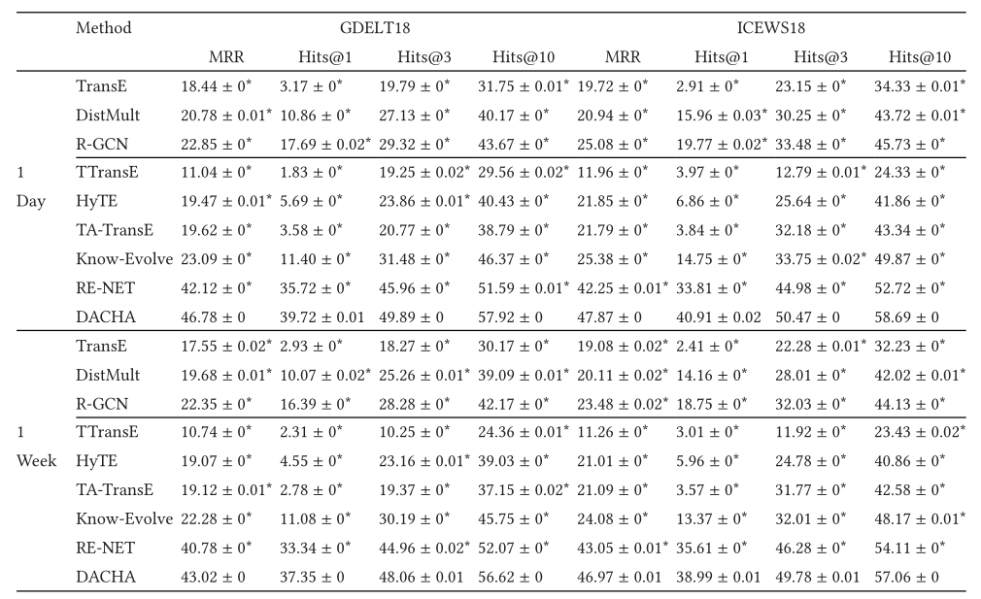
实验
Experiments
和静态KG和TKG表征学习方法比较：
为了证明 DACHA 的有效性，将其与静态 KG 和 TKG 表示学习方法进行了比较。表中 显示了DACHA和基线模型在未来一天和一周的关系或实体预测任务上的平均MRR、Hits@1、Hits@3 和 Hits@10。MRR表示正确关系的倒数秩的平均值。Hits@k表示排在topk的正确关系的百分比。更高的MRR和Hits@k表示有更好的性能。
可以看出DACHA 优于其它所有方法。
Notes:
1、为了证明DACHA的有效性，将其与其他静态KG表示学习方法和TKG表示学习方法进行了比较。
2、*表明DACHA在统计学上优于比较方法（95%显著性水平的配对检验）。
3、MRR表示正确关系的倒数秩的平均值。
4、给定过去两周的事件，预测未来一天或一周内的关系或实体，

Slide 15
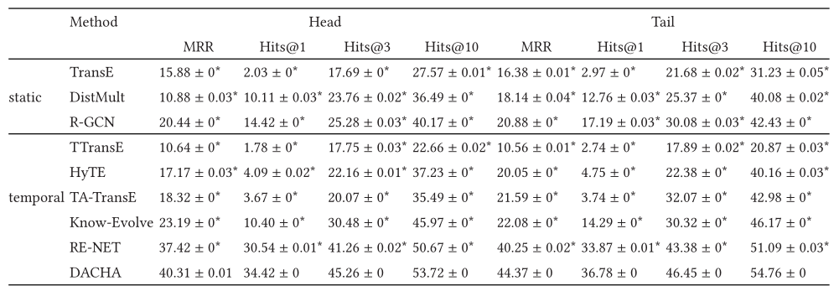
实验
和静态KG和TKG表征学习方法比较：
Experiments
R-GCN 的性能优于静态 KG 表示学习方法，即 TransE 和DistMult，以及 TKG 表示学习方法，即 TTransE、HyTE 和 TA-TransE，表明 R-GCN 在学习实体表示方面的有效性通过从图的邻居结构对实体交互进行建模。
Know-Evolve和RE-NET的性能优于TTransE、HyTE和TA-TransE，这表明建模时间依赖性的有效性。RE-NET的性能优于Know Evolve和R-GCN，这表明RE-NET通过从图的邻域结构和时间依赖性建模实体交互来学习实体表示的有效性。
DACHA的性能最好，进一步证明了引入对偶图卷积（dual graph convolution）从图的邻域结构来建模实体和历史关系的交互，以及引入时间自关注历史关系编码器来建模多范围时间依赖的优势。
Notes:
1、为了证明DACHA的有效性，将其与其他静态KG表示学习方法和TKG表示学习方法进行了比较。
2、*表明DACHA在统计学上优于比较方法（95%显著性水平的配对检验）。

Slide 16
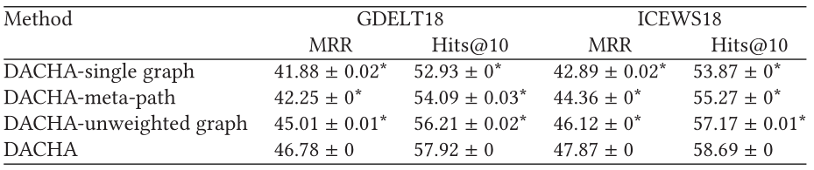
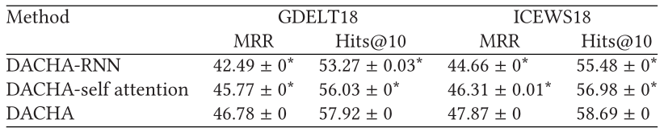
实验
消融实验：
Experiments
将DACHA与其忽略了（1）边图卷积、（2）忽略边图卷积，只自动生成实体间一些元路径、（3）采用未加权图的变体模型对比，可以看出DACHA表现最好，证明了采用双重图卷积网络的有效性。
为了验证提出的时间自注意力机制的历史关系编码器来模拟多范围时间依赖的有效性，将DACHA与利用RNN对历史关系进行编码并平等地考虑不同范围的信息的DACHA-RNN和利用普通自注意力机制的DACHA变体进行比较，可以看出DACHA表现依旧最好，证明了其多范围时间依赖的有效性。
Notes:
1、为了验证双重图卷积网络的有效性，将 DACHA 与三种变体进行比较，包括：（1）DACHA-single graph，它忽略了边图卷积，只利用了一个两层 GCN 来学习实体的表示。 (2) DACHA-meta-path，忽略边缘图卷积，自动生成实体之间的一些元路径，并利用一个两层 GCN 来学习实体的表示。 (3) DACHA-未加权图。
2、为了进一步验证提出时间自注意力机制的历史关系编码器来模拟多范围时间依赖的有效性，将DACHA与两种变体进行比较，包括：（1）DACHA自注意力机制，它利用普通的自注意力机制来编码历史关系，区分历史关系中不同关系的影响，忽略多范围时间依赖。（2） DACHA-RNN，它利用RNN对历史关系进行编码，并平等地考虑不同范围的信息。

Slide 17
肆
总结
Conclusion

Slide 18

总结
提出了一种使用历史关系的基于双图卷积网络的时间知识图表示学习方法DACHA.
模型效果：
在两个TKG数据集GDELT18和ICEWS18上，DACHA模型在关系预测和实体预测任务上分​别比最先进的结果平均提高了4.43%和 3.44%。
从消融实验结果可以得出以下结论：
(1)双重图卷积网络可以从图的邻居结构有效地对实体和历史关系的交互进行建模。
(2)引入的时间自注意力历史关系编码器可以有效地捕获多范围时间依赖关系。
Notes:
作者提出了一种使用历史关系的基于双图卷积网络的时间知识图表示学习方法DACHA。具体来说，对偶图卷积网络是建议从图的邻居结构中捕获实体和历史关系的相互作用。原始图是根据历史关系构建的，边图是将历史关系视为节点来构建的。此外，提出了时间自注意历史关系编码器以有效利用多范围时间依赖关系。在基于两个事件的 TKG 数据集上，我们的模型在关系预测和实体预测任务上分​​别比最先进的结果平均提高了 4.43% 和 3.44%。从消融实验结果可以得出以下结论：(1)双图卷积网络可以从图的邻居结构有效地对实体和历史关系的交互进行建模。 (2) 引入的时间自注意力历史关系编码器可以有效地捕获多范围时间依赖关系。未来，我们将研究如何发现历史事件中未发生过的实体之间的隐含相关性。我们还计划利用实体和关系的层次信息来改进表征的学习过程。

Slide 19
THANKS
日期：2021.12. 31
汇报人：王天阳

